Slide 1


Типы речи Повторение изученного в 5 классе

Slide 2


Закружилась листва золотая
В розоватой воде на пруду,
Словно бабочек лёгкая стая
С замираньем летит на звезду.
С. Есенин

Slide 3

Речевая ситуация
С кем?
1 – много
Зачем?
Воздействие на воображение и чувства (изобразить)
Стилевые черты
Конкретность, образность, эмоциональность
Художественный
стиль речи

Slide 4

Эпитеты
листва золотая;
в розоватой воде;
лёгкая стая.

Slide 5

Сравнение
Словно бабочек лёгкая стая
С замираньем летит на звезду.

Slide 6
Олицетворения
Закружилась листва
С замираньем летит

Slide 7

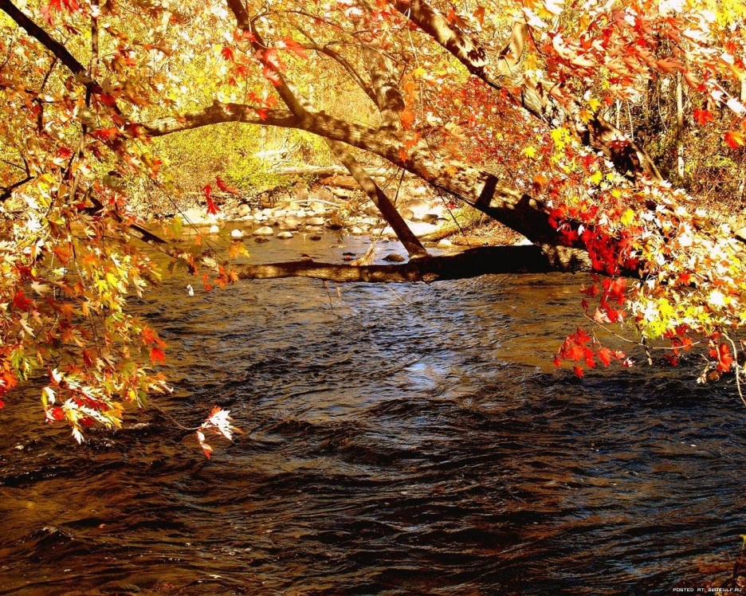


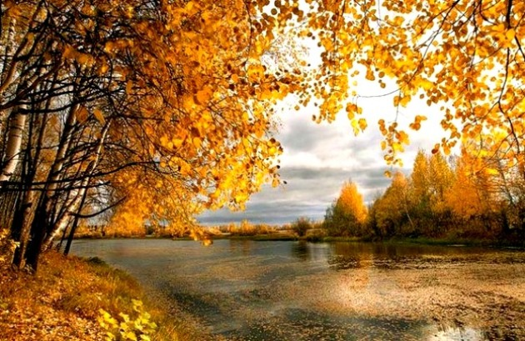
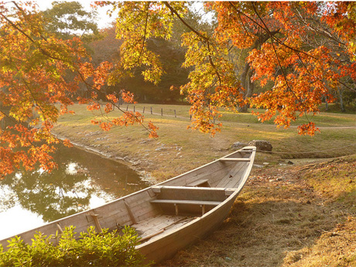

Slide 8


П | О | Р
Что произошло? | Какой? | Почему?
Несколько рисунков-фотографий | Один рисунок-фотография | Нет рисунка-фотографии
Глаголы | Прилагательные | Наречия

Slide 9
Упражнение 574 (с.261)
повествование
рассуждение
описание
описание
внешности
местности

Slide 10
Сочинение-миниатюра
I ряд – текст-описание.
Тема: «Осенний лес», «Листопад» и др.
Задание: Изобразите предмет речи так, чтобы читатель или слушатель увидел предмет описания, представил его в своём сознании (это цель любого описания). Используйте изобразительно-выразительные средства.
II ряд – текст-повествование.
Тема: «Прогулка по осеннему лесу», «Как звери (птицы) готовятся к зиме?» и др.
Задание: Изобразите последовательно действия (что было вначале, дальше). Как развивались события, действия. Используйте глаголы.
III ряд – текст-рассуждение.
Тема: «Почему я люблю (не люблю) осень?» и др.
Задание: Объясните причины событий, их связь. Используйте наречия во-первых, во-вторых, следовательно и т.п.

Slide 11


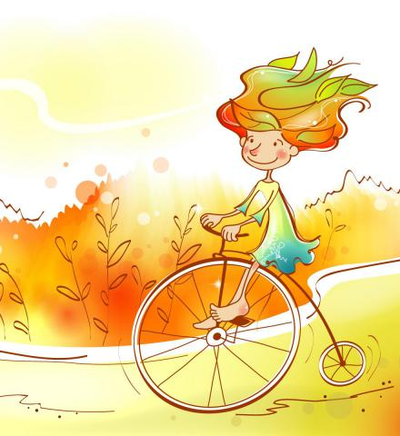

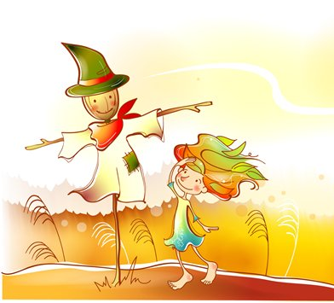




Slide 12
Терминологический диктант «Одним словом»
1. Несколько предложений, связанных по смыслу и грамматически.
2. Как называется тип речи, если в тексте доказывается, объясняется что-то, нельзя нарисовать, сфотографировать, употребляются наречия во-первых, во-вторых, значит, следовательно, поэтому?
3. Как называется тип речи, если в тексте говорится о признаках предмета, можно сделать 1 рисунок-фотографию, употребляются прилагательные?
4. Как называется тип речи, если в тексте сообщается о последовательности действий и событий, можно сделать несколько рисунков-фотографий, употребляются глаголы?
5. Часть текста, которая начинается с красной строки?

Slide 13
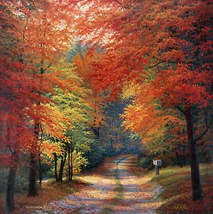

Терминологический диктант «Одним словом»
Текст
рассуждение
описание
повествование
абзац

Slide 14


Slide 15
Использованные картинки
http://100-000-pochemu.info/wp-content/uploads/2010/04/Autumn-Leaf.jpg
http://kladovka.kg/tags/%EB%E8%F1%F2%FC%FF/page/2/
http://forfans.ru.oboi20.ru/wallpaper-2379/
http://tsvetyzhizni.ru/detskie-stixi/osennee-tvorchestvo-znamenityx-poetov.html
http://blogs.privet.ru/community/IZBUSHKA/128572746
http://www.liveinternet.ru/showjournal.php?journalid=3144445&tagid=70152
http://fotodes.ru/upload/img1347653330.jpg
http://www.seasons-project.ru/upload/iblock/0eb/lodka_460.jpg
http://www.ellf.ru/photos/28008-vot-i-osen-nastupila-25-foto.html
http://www.diary.ru/~Cilja/p37002142.htm?oam
http://www.liveinternet.ru/tags/%F1%F2%E8%F5%E8+%EE%E1+%EE%F1%E5%ED%E8/

